Slide 1
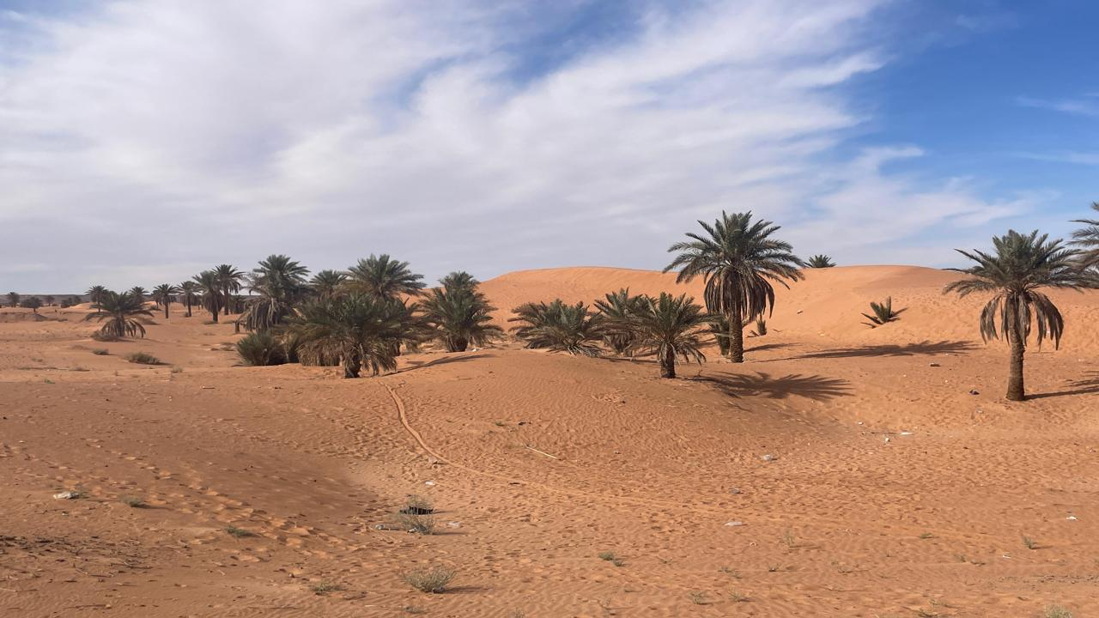
Explorez la beauté brute du Sahara algérien
Belma Désert Travel
Circuits authentiques & découvertes sahariennes

